Slide 1
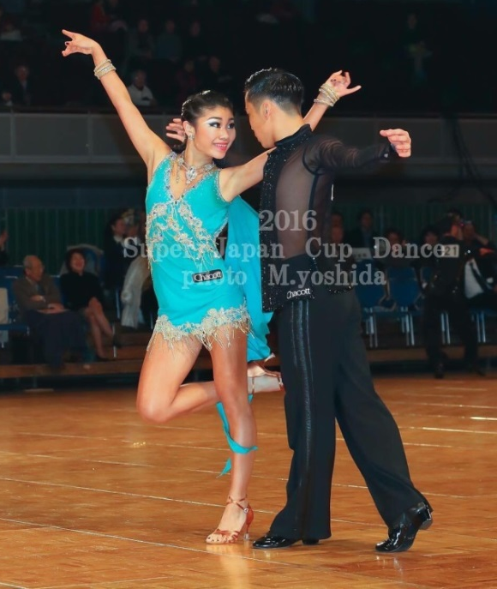
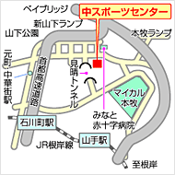
中スポーツセンター
中スポーツセンター
ダンスフェスティバル
ダンスフェスティバル
9月23日（土）
中スポーツセンターで
Ｌｅｔ‘ｓ Ｄａｎｃｅ！
楽しく踊りましょう。
9月23日（土）
参加者募集中
参加者募集中
申込みは
中スポーツセンター
または
中区ダンススポーツ連盟
まで
■ 日 時 9月23日（土・祝）12:00～16:00
■ 対 象 どなたでも
(はじめての方には体験レッスンあり）
■ 参加料 当日１人1,２00円（事前１,０00円）
※中学生以下無料
■ 会 場 中スポーツセンター 第１体育室
■ 内 容 オールダンスタイム
・ダンスタイム
・ミキシング
・トライアル
・ラテン講習会（海老原拳人＆タカギルナ）
・海老原拳人＆タカギルナ組デモンストレーション
海老原拳人＆タカギルナ組プロフィール
海老原拳人 エビハラダンススタジオ所属
タカギルナ 早稲田大学 国際教養学部一年
2014年カップル結成
2015年JBDF全日本ダンス選手権大会3位
2015年 日本インターナショナルダンス選手 アマチュア
ラテン5位
2016年スーパージャパンカップアマチュアラテン4位
2017年7月アジアンワールドダンススポーツフェスティバル WDSFオープンラテンにて唯一日本人で決勝入り果たす！
申込み方法 ８月21日(月）から中スポーツセンターまたは中区ダンススポーツ連盟までお願いします。
★ 主管：中区ダンススポーツ連盟
★ 主催：横浜市中スポーツセンター
〒231-0801 横浜市中区新山下3-15-4
http://www.yspc.or.jp/naka_sc_ysa/
★ 問い合わせ先：中スポーツセンター 045-625-0300
または、鈴木（中区ダンススポーツ連盟）
090-8940-7570
海老原拳人&タカギルナ組

